Slide 1

Обзор основных направлений деятельности сети университетских библиотек Беларуси: достижения и проблемы
Петр Михайлович Лапо,
директор Фундаментальной библиотеки БГУ,
э-почта: lapo@bsu.by

Slide 2
Сеть библиотек учреждений высшего образования Республики Беларусь (УВО РБ)
54 библиотеки учреждений высшего образования
из них:
45 - библиотеки государственной формы собственности
9 - библиотеки частной формы собственности
Notes:
2
Конечно, сеть библиотек УВО РБ объединяет разные по различным показателям библиотеки, например, их численность варьируется от 144 до 1 человека в штате.

Slide 3
Некоторые основные данные по сети
Совокупный объем фонда печатных документов | 28 925 857
Общее количество БД | 963
Количество ПК для пользователей | 1 391
Количество посещений | 14 136 757
Количество выдач | 28 350 385
Количество скачанных документов | 461 560
Количество обращений к сайту б-ки | 1 323 088
Количество пользователей | 477 823
из них студентов | 410 165
Общее число сотрудников | 1 662
Notes:
В статистической отчетности о деятельности библиотек УВО Беларуси за 2013 год отсутствуют данные 3-х библиотек:
Гомельский инженерный институт МЧС РБ
Институт пограничной службы РБ
Международный гуманитарно-экономический институт
Особенность работы библиотек УВО заключается в том, что мы влияем на формирование основ профессионализма и личностных качеств, безусловно, будущей элиты общества. Элиты, которая займет руководящие посты и должности специалистов в государственном аппарате, промышленности, науке, банковском деле, системе образования, а также в выборных органах государственного управления.

Slide 4
Основные направления деятельности библиотек УВО
информационно-библиотечное обслуживание учебного процесса
информационно-библиотечное обслуживание научного процесса
информационно-библиотечное обслуживание воспитательного процесса
Notes:
4
Университет отличается от других учебных заведений тем, что в нем студенты приобщаются к научной деятельности, а в учебной программе университета существенную долю занимают гуманитарные дисциплины.
Всегда наиболее очевидным было участие библиотек в информационно-библиотечном обслуживании учебного процесса, и поэтому такое понятие как книгообеспеченность учебных дисциплин появилось довольно давно.
Последние примерно 3-5 лет библиотеки УВО все более активно вовлекаются в информационно-библиотечное обслуживание научного процесса. Раньше библиотечные мероприятия в этом направлении сводились к книжным выставкам научной литературы, выдаче научной литературы на абонементах и в читальных залах, составлению или проверке библиографических пособий, к организации встреч студентов с видными учеными и проведению комплексных информационных мероприятий. Сегодня это направление работы библиотеки обогатилось такими мероприятиями, как участие библиотек УВО в создании биобиблиографической базы «Ученые Беларуси», подписка на базы данных и сетевых платформы электронных научных информационных ресурсов, создание профилей ученых в различных наукометрических БД, анализ публикационной активности и рейтинга ученых УВО и т.п.
Что касается 3-го направления, то оно не так очевидно для библиотеки УВО, как например, для публичной, тем более, что в крупных университетах работают такие структуры, как, например, управления воспитательной работы с молодежью. Кроме того, сравнительно долгий период существовало и пока до сих пор существует предубеждение по отношению к таким словам, как, например, «идеология» или «пропаганда». На 3-м направлении работы библиотеки УВО я остановлюсь немного позже, а сейчас хотел бы обратить ваше внимание на

Slide 5

Факторы качества
библиотечного обслуживания
Качество
Управление информацией
Воздействие Обслуживания
Симпатия
Охват информации
Библиотека
как место
Восприимчивость
Удобство
Уверенность
Легкость навигации
Полезное пространство
Надежность
Своевременность
Символ
Техническая оснащенность
Убежище
Уверенность в себе
А. Моруа: «Профессия библиотекаря требует, помимо деловых качеств,
страстного увлечения, желания в любую минуту прийти на помощь...»
Notes:
Применяя в области библиотечного дела модель оценки качества услуг SERVQUAL (Service Quality «качество услуг»), разработанной в 1980-х гг. для коммерческого сектора экономики, можно утверждать, что наиболее существенными факторами обеспечения качества библиотечно-информационного обслуживания с точки зрения пользователей библиотек являются 1) возможности управления информацией (объем доступных информационных ресурсов, удобство их использования и навигации среди них, своевременность получения необходимой информации, предоставляемое оборудование, уверенность пользователя в собственных силах при поиске нужной ему информации и т.п.); 2) привлекательность библиотеки как физического пространства (удобство расположения здания библиотеки, привлекательный дизайн помещений библиотеки, эргономичность рабочих мест пользователей, ощущение пользователем комфортности и безопасности во время пребывания в библиотеке, восприятие пользователем библиотеки как символа общения, знания и культуры); 3) воздействие обслуживания (персонала библиотеки) на пользователя (благожелательное отношение сотрудника библиотеки к пользователю, его восприимчивость к информационным запросам пользователя, его уверенность и надежность при выполнении пользовательского запроса и т.п.). Parasuraman, A, V A Zeithaml and L L Berry, "SERVQUAL: A Multi-item Scale Measuring Consumer Perceptions of Service Quality" // Journal of Retailin. 1988. Vol 64. № 1. P. 12-37.
Emerging Tools for Evaluating Digital Library Services: Conceptual Adaptations of LibQUAL+ and CAPM / Fred Heath, Martha Kyrillidou, Duane Webster, Sayeed Choudhury, Ben Hobbs, Mark Lorie and Nicholas Flores // Journal of Digital Information,. 2004.Vol 4, № 2. - Режим доступа: http://journals.tdl.org/jodi/article/viewArticle/102/101
5

Slide 6
Стратегическое планирование
Анализ общих тенденций
Учет существенных внешних факторов
Оценка текущего состояния библиотек
Предлагаемые решения
Notes:
Поэтому если мы говорим о стратегическом планировании деятельности библиотек УВО, то наиболее существенным внешним фактором для такой библиотеки является ее принадлежность к университету, принадлежность не столько организационная, сколько деятельностная, когда мероприятия библиотеки определяют, насколько она интегрирована в университетскую среду, в процессы образования, научного поиска, формирования личностных качеств будущего выпускника.

Slide 7
ЗНАЧИМОСТЬ БИБЛИОТЕК УЧЕБНЫХ ЗАВЕДЕНИЙ: комплексное исследование и отчет д-ра Меган Оуклиф для ACRL

Slide 8


Slide 9
Вызовы времени - УВО
В 2006 г. при президентской администрации Дж. Буша
отчет комиссии Спелингса (Spellings): высшее образование в стране подверглось тщательному исследованию.
Вопросы качества высшего образования продолжают оставаться в фокусе дебатов и на уровне университетов и на национальном уровне.
Заинтересованность федерального правительства в эффективности высшего образования возрастает по мере того, как роль знающих работников становится все более значимой для экономического роста и национальной конкурентноспособности страны.
9
Notes:
Отчет в сентябре 2010 года

Slide 10
Вызовы времени - библитеки
Два одинаковой важности столпа высшего образования XX века – университетская культура, с одной стороны, и управленческая культура, с другой (Bergquist and Pawlak, 2008), оказывают сегодня влияние на подходы, которыми вузовские библиотекари руководствуются в своей работе.
Библиотекари стремятся исходить из приоритетов поиска истины и приобретения знания ради самого знания, но в то же время стремятся создать экономичные и эффективные службы, которые отвечают потребностям преподавателей и студентов.
10
Notes:
Отчет в сентябре 2010 года

Slide 11
Цель проекта
Данные обзор и отчёт предназначены для обеспечения лидеров Ассоциации научных библиотек и библиотек колледжей (ACRL), а также академического сообщества:
ясным представлением о текущем состоянии литературы, освещающей значимость библиотек в университетской среде;
предложениями для непосредственных практических шагов с целью демонстрации значимости библиотеки учебного заведения;
программой исследований, направленных на определение значимости библиотеки учебного заведения. Опираясь на профессиональную литературу, мы стремимся помочь библиотекарям найти соответствующий сегодняшнему дню ответ на вопрос: "Как библиотека продвигает миссию своего учебного заведения?"
11

Slide 12
Рекомендации проекта
Определить результаты - определить показатели значимости учебных заведений и измерить степень соответствия деятельности библиотек этим показателям
Создание или адаптация системы управления качества - полезна для документирования прогресса в достижении стратегических / организационных целей, но её самая сильная сторона заключается в управлении оценкой результатов обучения
Определить, как библиотеки помогают студентам, профессорско-преподавательскому составу, организаторам студенческой жизни в вузе, администраторам и персоналу в их работе - провести исследования, чтобы собрать информацию о воздействии библиотек на их целевые группы
Разработать системы для регистрации данных о информационном поведении индивидуальных пользователей библиотеки с обеспечением конфиденциальности такой информации – для определения влияния информационно-библиотечного обслуживания на пользователей собирать данные о том, как пользователи взаимодействуют с ресурсами и службами библиотеки
12

Slide 13
Рекомендации проекта
Регистрировать и увеличивать влияние библиотеки на число поступающих в вуз - ВУЗы хотят принять потенциально наиболее сильных абитуриентов на бакалаврские и магистерские программы. Согласно данным Ассоциации администраторов высших учебных заведений (the Association of Higher Education Facilities Officers) (2006), библиотеки являются вторым по значимости фактором принятия решения абитуриентом о выборе того или иного вуза. В дальнейшем, студент может быть «научным советником» для библиотекаря и предложить последнему инновационные пути совершенствования ресурсов и служб библиотеки для индивидуального обслуживания того или иного студента, основываясь на его академических записях или его индивидуальных характеристиках
Участвовать в повышении академической успеваемости – в основном исследования неуспеваемости и отчислений студентов фокусируются на констатации этих фактов, без исследования персональных характеристик студента и сложившейся учебной практики. Библиотекам следует быть более активными в создании такой среды в учебном заведении, которая способствовала бы успеху студента в учебе и успешному завершению его учебы в вузе. Полезными могут быть: семинары и обмен опытом для первокурсников, совместное выполнение заданий и проектов, предоставление курсов по выполнению учебных заданий и т.п.
13

Slide 14
Рекомендации проекта
Увеличить вклад библиотек в успех будущего трудоустройства студентов - как правило в вузах проходят встречи студентов с их потенциальными работодателями, библиотеки могут подготовить для студентов перед такими встречами информацию о компаниях, о рынке труда и т.п.
Отслеживать влияние библиотек на рост успеваемости учащихся – исследовать корреляции между работой студента в библиотеке и его успеваемостью по различным предметам; исследовать предлагаемые преподавателем задания на их соответствие имеющимся в библиотеке ресурсам
Развивать и демонстрировать влияние библиотеки на обучение студентов – библиотеки традиционно проводят занятия по информационной грамотности, но, как правило, исследования о связи между информационной грамотностью студента и его учебой проводятся время от времени, хотя они должны быть систематическими. Это позволит совершенствовать курсы по информационной грамотности, с одной стороны, и получить доказательство важности вклада библиотеки в учебный процесс, с другой.
14

Slide 15
Рекомендации проекта
Анализировать содержание учебной программы курса, учебного материала, предлагаемую учебную литературу и задания - выявлять студентов, которые активно пользуются ресурсами и услугами библиотеки и сравнить их учебу с учебой тех, кто не так в этом активен, с целью отследить степень интеграции ИБО в процессы преподавания и обучения. А также получить ответ на такие вопросы, как: «Какой процент материалов, используемых в курсе или связанных с ним, имеется в наличии и доступен в библиотеке? Насколько они полезны студентам? Сколько выполняют учащиеся таких заданий, которые требуют от них навыков ИГ? Помогают ли библиотечные услуги и ресурсы студентам их выполнять и что сделать для того, чтобы такая помощь стала еще более эффективной? Оценивают ли такие навыки студентов на факультете, и если «да», то как получить информацию о результатах исследования?
Документировать и аргументировать участие библиотек в формировании студенческого опыта, взглядов и представлений о качестве образования – исследования на национальном уровне имеют тенденцию фокусироваться на знаниях студента в целом и зачастую не включают вопросы, непосредственно связанные с библиотеками, но могут быть вопросы, которые в той или иной мере раскрывают информационное поведение студента. К тому же библиотеки могут предложить включить необходимые им вопросы в анкету.
15

Slide 16
Рекомендации проекта
Отслеживать и увеличить вклад библиотек в научную продуктивность ППС – получить ответы на вопросы: Как библиотека обслуживает тех, кто готовит публикации, презентации, патентные заявки? Как она способствует тому, кто готовит документы для получения того или иного научного звания или степени? Есть определенные требования к научной работе ППС и данные о ней, но пользуются ли этими данными библиотеки для повышения эффективности своей работы и повышения своего имиджа?
Исследовать влияние библиотеки на процесс написания ППС заявок на гранты и получение финансирования, на источники доходов ВУЗа – последние исследования подтверждают вклад библиотечных ресурсов в процесс написания заявок на гранты (P. T. Kaufman, Library as Strategic Investment 2008). Кроме того, библиотекари могут исследовать другие пути помощи в подготовке заявок на получение грантов.
Совершенствовать и демонстрировать участие библиотеки в процессе преподавания - библиотеки могут приглашать внешних лекторов, участвовать в подготовке онлайновых руководств и LibGuides, интегрировать библиотечные ресурсы в учебную программу, сотрудничать с преподавателями в подготовке учебной программы курса и заданий к нему и т.п.
16

Slide 17
Рекомендации проекта
Содействовать повышению статуса и престижности ВУЗа – 1) помощь заведующим кафедр в приеме на работу преподавателей (Simmel 2007, 88), (Tenopir, Investment in the Library: What's the Return? 2010). Традиционно библиотеки способствуют привлечению ППС путем создания коллекций, которые поддерживают их деятельность; 2) крупные библиотеки, особенно те, которые имеют те или иные награды, могут также повлиять на рейтинг своих учреждений образования путем привлечения внимания к ним; 3) специальные коллекции библиотеки могут способствовать престижу своего учреждения (Webster и 2009 цветов, 306); 4) библиотечные услуги и ресурсы могут быть представлены на региональном, национальном и международном уровнях, что также способствует повышению статуса и престиж учебного заведения.
Участвовать в мероприятиях по оценке высших учебных заведений.
Участвовать в аккредитации высших учебных заведений.
Назначить библиотекарей для сопровождения деятельности руководства ВУЗа, направленной на научные исследования и оценку деятельности ВУЗа - предоставление первоклассных информационных услуг ключевым лицам, принимающим решения, с целью обеспечения определенной культуры оценки деятельности учреждения
17

Slide 18
Рекомендации проекта
Поддерживать и участвовать в профессиональном развитии библиотекарей - библиотекарям, заинтересованным в демонстрации значимости их деятельности, требуется обучение (Oakleaf, Are They Learning? 2011). Желательно их участие в таких повышающих их профессиональную квалификацию и уже существующих мероприятиях по оценке при таких профессиональных организациях, как Ассоциация научных библиотек (ARL), Library Assessment Conference и др. В некоторых случаях такой формой обучения может быть приглашение консультантов, участие в вебинарах, создание коллекции соответствующих документов и информационных материалов и т.п.
Использовать ресурсы профессиональных библиотечных ассоциаций – 1) они могут создавать онлайновые ресурсы и сообщества, обеспечивая необходимые связи в совместной деятельности по демонстрации значимости библиотек; 2) могут «держать руку на пульсе», создавая возможности обмена опытом в этой области между библиотеками и библиотекарями; 3) могут помочь в привлечении внешних экспертов для определения подходов к демонстрации значимости библиотеки в том или ином конкретном учреждении; 4) могут способствовать подготовке публикаций на эту тему и их размещению в материалах конференций или научных изданиях.
18

Slide 19
Возможные показатели значимости библиотек
Количество учащихся
  Набор абитуриентов
  Зачисление принятых студентов
  Рекомендация нынешних студентов
Оставление на второй срок и выпуск студентов
  • Успех стажировки
  • Трудоустройство
  • Заработная плата
  • Зачисление в аспирантуру
  • Профессиональные навыки
Успеваемость студента
  • Средний балл
  • Профессиональные / образовательные тесты
Обучение студентов
  • Отчет самостоятельно проведённых исследований
  • Исследования старших / выпускных курсов
  • Пожертвования выпускников
Студенческий опыт, отношение, и восприятие качества
  • Количество публикаций, количество патентов, ценность передачи технологии
19

Slide 20
Возможные показатели значимости библиотек
Продуктивность научных исследований профессорско-преподавательского состава
  • Количество заявок на получение грантов (финансируемые или необеспеченные)
  • Значимость финансируемых грантов
  • Интеграция библиотечных ресурсов и услуг в курс учебных планов, веб-сайтов, лекций, лабораторных, текстов и т.д.
Профессорско-преподавательский состав:
    сотрудничество с библиотекарями: совместные учебные программы, задания, оценка проектов
  Престиж и репутация вуза:
• Набор кадров
• Рейтинг учреждения
• Внешняя поддержка
20

Slide 21
Ценность влияния
Финансовая ценность
Финансовая ценность
Ценность библиотеки

Slide 22
Всемирный саммит по информационному обществу (WSIS)
Всемирный саммит по информационному обществу (Женева, 10-12 декабря 2003г., более 12 тыс. человек; Тунис, 2005г.)
  WSIS сформулировал общее видение обществ, в которых информация и знания играют ключевую роль в содействии развитию стран, сообществ и отдельных людей, включая маргинальных и наиболее уязвимых.
  WSIS принял 2 документа:
    Декларация принципов (Declaration of Principles)
    План действий (Plan of Action)
Notes:
Впервые в истории вопросы формирования ИО были вынесены на обсуждение на уровень глав государств-членов ООН (или их полномочных представителей), а также то, что к процессу его подготовки и к участию в самом саммите были привлечены представители коммерческого и гражданского секторов общества.
На саммите была озвучена одна из главных проблем ИО – проблема создания равных возможностей для развития и применения современных информационных технологий во всем мире, преодоления существующей (и даже расширяющейся пропасти) между информационно- богатыми и информационно-бедными странами и людьми. Например, более 70% всех пользователей Интернета живут в самых богатых странах мира, где живет лишь 16% населения планеты, а 1,5 млрд. деревенских жителей не имеют доступа даже к самым основным коммуникационным услугам, что задерживает их социальное и экономическое развитие.

Slide 23
Информационное общество (ИО)
Информационное общество (ИО) – это такое общество, в котором производство и потребление информации является важнейшим видом деятельности, а информация признается наиболее значимым ресурсом.
Основные признаки ИО:
Информационная экономика, т.е. экономика основанная на знаниях. Поэтому образование и обучение должны быть доступны каждому не только в начале жизненного пути, но и на всем его протяжении – по этой причине информационное общество называют также обществом непрерывного образования.
Высокий уровень информационных потребностей всех членов общества и фактическое их удовлетворение для основной массы населения
Высокая информационная культура
Свободный доступ каждого члена общества к информации, ограниченный только информационной безопасностью личности, общественных групп и всего общества.
Notes:
Информационное общество. По прогнозам ученых, страны Западной Европы и США осуществят этот переход к 2015г., а страны Содружества Независимых Государств (СНГ) к 2050 г.
Переход к информационному обществу происходит под воздействием нового поколения информационных и телекоммуникационных технологий в сочетании с глобализацией рынков и конкуренцией как внутри страны, так и на международной арене и требует соблюдения баланса интересов государства, общества, предпринимательских кругов, личности. Для обеспечения этого баланса необходимы координирующие и направляющие усилия со стороны государства как органа, способного выразить и обеспечить защиту интересов всего общества. Каждая страна разрабатывает свою концепцию вхождения в информационное общество.

Slide 24
Информационное общество (ИО)
Информационному обществу присущи:
Единое информационное пространство
Доминирование в экономике новых технологических укладов, базирующихся на массовом использовании сетевых информационных технологий
Ведущая роль информационных ресурсов в обеспечении устойчивого поступательного развития общества
Возрастание роли телекоммуникационной инфраструктуры в системе производства и усиление тенденций к совместному функционированию в экономике информационных и денежных потоков
Фактическое удовлетворение потребностей общества в информационных продуктах и услугах
Высокий уровень образования
Высокая значимость проблем обеспечения информационной безопасности личности, общества и государства, наличие эффективной системы обеспечения прав граждан и социальных институтов на свободное получение, распространение и использование информации.

Slide 25
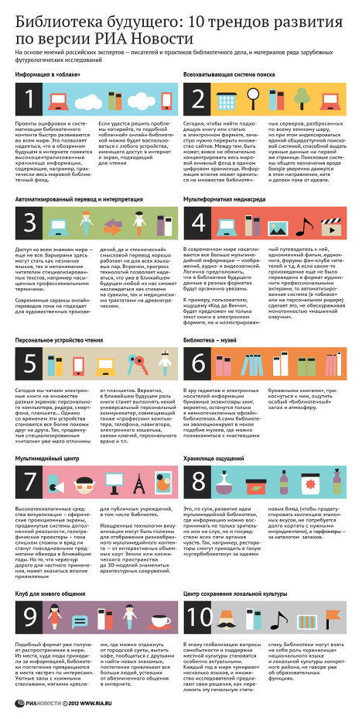

Slide 26
10 трендов развития библиотек по версии РИА Новости*
Информация в «облаке»
Всеохватывающая система поиска
Автоматизированный перевод и интерпретация
Мультиформатная медиасреда
Персональное устройство чтения
Библиотека – музей
Мультимедийный центр
Хранилище ощущений
Клуб для живого общения
Центр сохранения локальной культуры
* http://ria.ru/culture/20120419/630062745.html
26

Slide 27
Построение информационного общества в Республике Беларусь
Один из национальных приоритетов
«Стратегия развития ИО до 2015 года» (август 2010г.)
Организационно-распорядительный механизм реализации стратегии – система государственных органов (Указ Президента РБ от 7.12.1999г. о создании межведомственной комиссии по вопросам информатизации в РБ);
Национальная программа ускоренного развития услуг в сфере ИКТ на 2011-2015гг. (заказчик- координатор – министерство связи и информатизации в лице Департамента информатизации) (9 подпрограмм)
Notes:
Информационное общество. По прогнозам ученых, страны Западной Европы и США осуществят этот переход к 2015г., а страны Содружества Независимых Государств (СНГ) к 2050 г.
Переход к информационному обществу происходит под воздействием нового поколения информационных и телекоммуникационных технологий в сочетании с глобализацией рынков и конкуренцией как внутри страны, так и на международной арене и требует соблюдения баланса интересов государства, общества, предпринимательских кругов, личности. Для обеспечения этого баланса необходимы координирующие и направляющие усилия со стороны государства как органа, способного выразить и обеспечить защиту интересов всего общества. Каждая страна разрабатывает свою концепцию вхождения в информационное общество.

Slide 28
Национальная электронная библиотека (НЭБ) Беларуси
Создание НЭБ Беларуси - одна из основных задач
подпрограммы «Формирование национального контента»
Национальной программы ускоренного развития услуг в
сфере информационно-коммуникационных технологий
на 2011 – 2015 гг.
Создание Национальной электронной библиотеки (НЭБ) Беларуси является важной общегосударственной задачей
28

Slide 29
Национальная электронная библиотека (НЭБ) Беларуси
Согласно Концепции «создание НЭБ позволит объединить усилия субъектов информационной инфраструктуры республики, заинтересованных в создании и распространении электронных информационных ресурсов» и в результате реализации Концепции получить «созданную на основе единых организационных, нормативно-правовых, технологических и контентных подходах современную программную платформу и сформированный на ее базе национальный электронный фонд (контент) как важнейшую составляющую национального достояния республики».
29

Slide 30
Электронное обучение и развитие человеческого капитала
Еще одна подпрограмма Национальной программы ускоренного развития услуг в сфере информационно-коммуникационных технологий на 2011 – 2015 гг.
Развитие человеческого капитала рассматривается в качестве одного из решающих факторов построения информационного общества в Республике Беларусь.
В Стратегии развития информационного общества в Республике Беларусь на период до 2015 года поставлена задача «завершить создание национальной информационной среды системы образования Республики Беларусь, с помощью которой будет осуществляться информационное взаимодействие всех субъектов системы образования и формирование национальной системы электронных образовательных ресурсов»
30

Slide 31
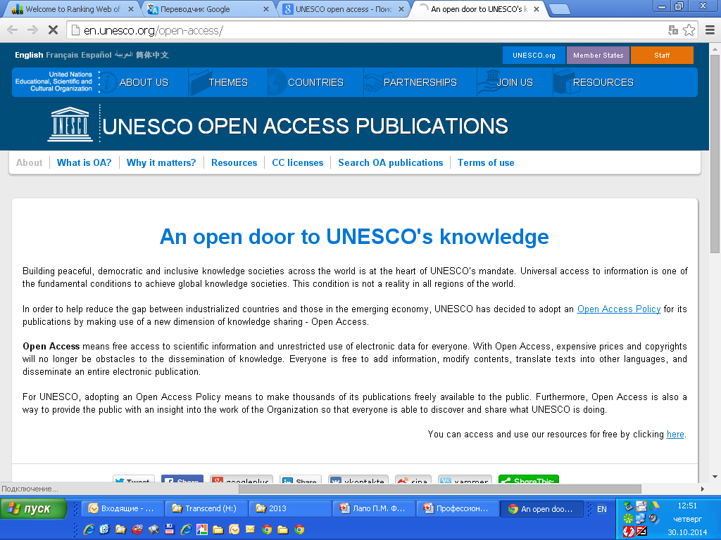
Цели ЮНЕСКО
Обеспечение качественного образования для всех и обучения на протяжении всей жизни
Мобилизация научных знаний и политики в интересах устойчивого развития
Решение возникающих социальных и этических задач и проблем
Поощрение культурного разнообразия, межкультурного диалога и культуры мира
Построение инклюзивных обществ знаний с помощью информации и коммуникации

Slide 32
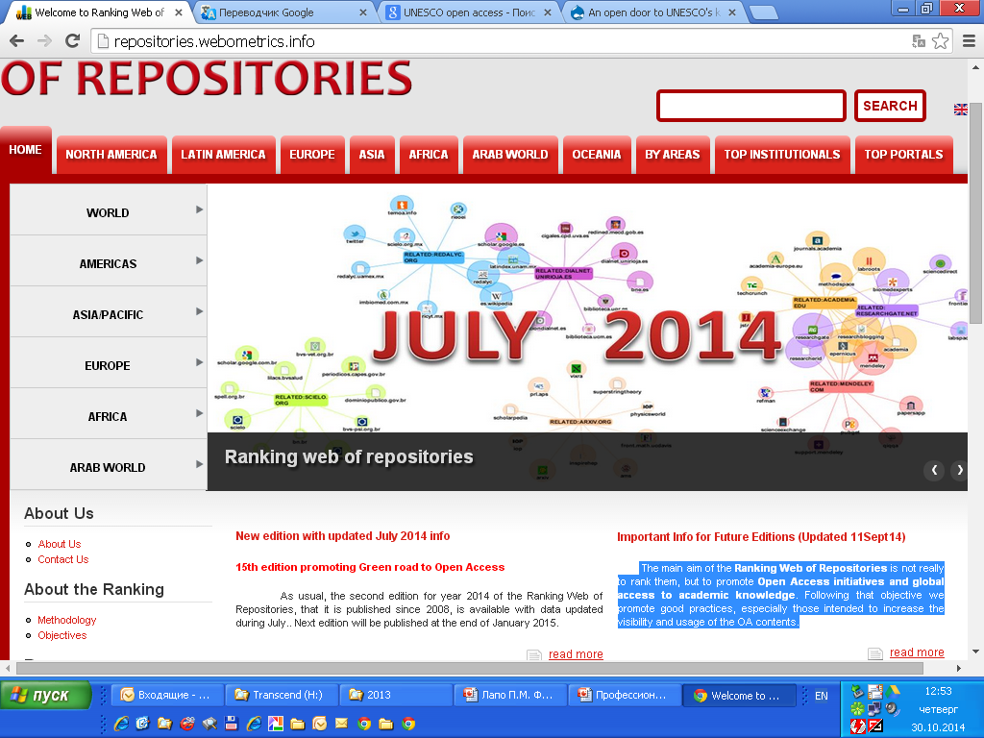
Основное назначение Ranking Web of Repositories в действительности не их ранжирование, а продвижение Инициатив Открытого Доступа и глобального доступа к знаниям в сфере образования. Следуя этой цели, мы продвигаем лучшие практики, особенно тех организаций, которые стремятся улучшить видимость и использование контента в открытом доступе
32

Slide 33
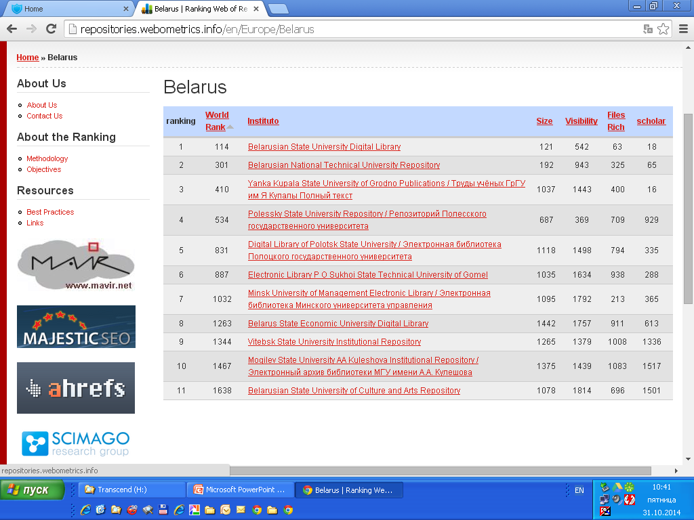
33

Slide 34
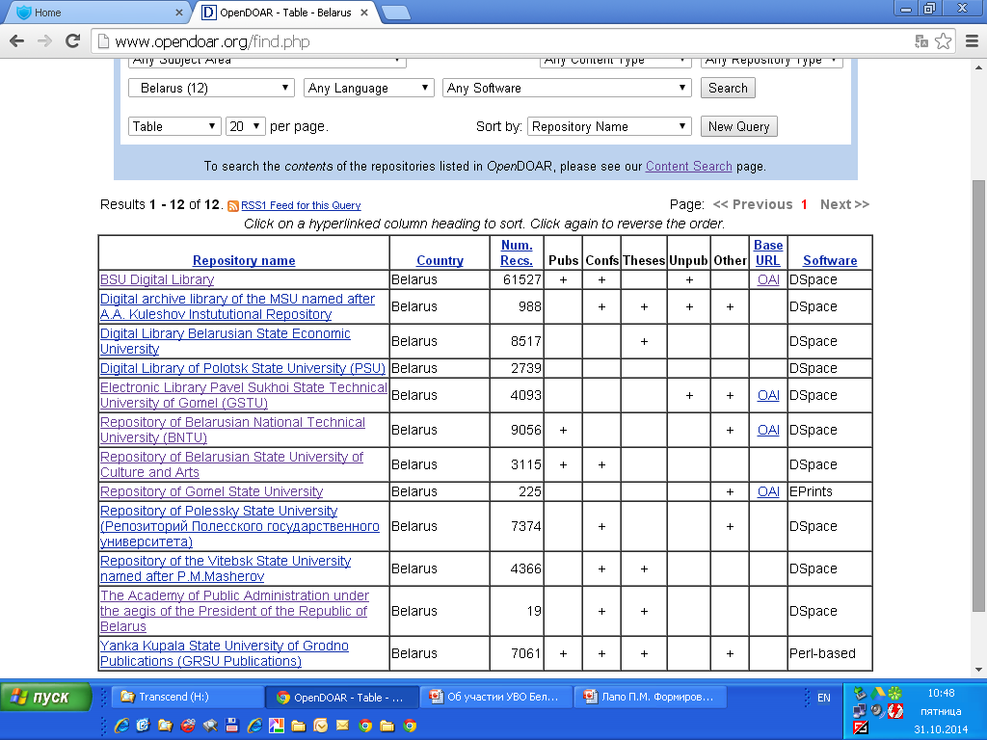
34

Slide 35
Зачем нужен ИР
Использование и развитие репозитария выгодно для:
Для каждого ученого:
  Повышение индекса цитирования его работ;
  Постоянное и длительное их хранение;
  Сохранение его авторских прав.
Для научного подразделения:
  Механизм распространения результатов исследований;
  Рост уровня цитируемости сотрудников;
  Длительный (надежный) и постоянный доступ;
  Сохранность интеллектуального потенциала.
  Для университета:
    Поддержка научной деятельности;
    Повышение качества научной коммуникации;
    Повышает видимость научной деятельности и рейтинг;
    Свободный и унифицированный доступ к исследованиям.
  Для страны:
    Повышение ее статуса и популяризация ее имиджа

Slide 36
Электронная библиотека
Электронная библиотека – это объединение технического, программного и информационного видов обеспечения обработки, хранения и передачи информации в электронном виде с целью тиражирования, эмуляции и расширения спектра услуг, предоставляемых обычными библиотеками на основе сбора, каталогизации, нахождения и распространения информации на различных материальных носителях.
Полноценная электронная библиотека должна предоставлять все основные услуги традиционной библиотеки, а также услуги, основанные на использовании хорошо известных преимуществ электронного хранения, поиска и передачи информации.
36

Slide 37
СЛУЖБЫ ЭБ
Web-сайт библиотеки
Электронный каталог
Базы данных (внешние и собственной генерации)
Федеративный поиск (EBSCO Discovery Service, EBSCO A-to-Z)
Доступ к лицензированным БД извне (OCLC EZproxy)
Электронная доставка документов
Виртуальная справочная служба
Страницы и профили в социальных сетях
Службы подписки и рассылки (RSS и др.)
37

Slide 38
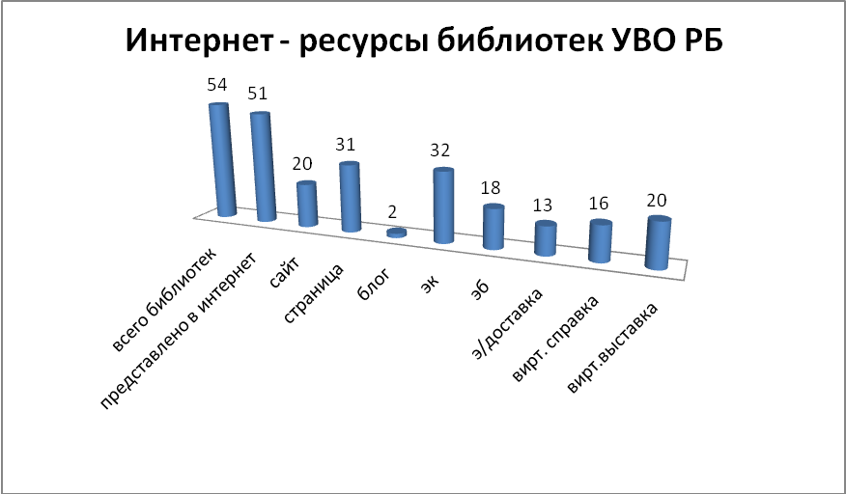

Slide 39
Конференция PLAI-STLRC (Philippine Librarians Association Inc-Southern Tagalog Librarians Regional Council) «Безбарьерные вызовы библиотечному делу» (октябрь 7-9, 2009, Las Brisas Hotel, Antipolo City, Rizal)
Тенденции и вызовы в организации библиотечных информационных ресурсов (обзор)
Lourdes T. David, директор Rizal Library, Loyola Schools, Ateneo de Manila University

Slide 40
Тенденции и проблемы для технических служб библиотек
Упразднение устаревшей практики каталогизации (переход на высокоавтоматизированные)
Развитие новых стандартов каталогизации (замена AACR2 на RDA (Resource Description and Access))
Развитие институциональных репозиториев
Использование системы менеджмента электронными ресурсами (ERMS) для управления БД и сериальными изданиями

Slide 41
Тенденции и проблемы для технических служб библиотек
Использование определителей ссылок (Link Resolvers)
Использование интегрированных библиотечных систем с открытым программным кодом
Использование механизмов федеративного поиска
Рост использования Tagging или Folksonomy
Развитие мобильного Web
Влияние на персонал

Slide 42
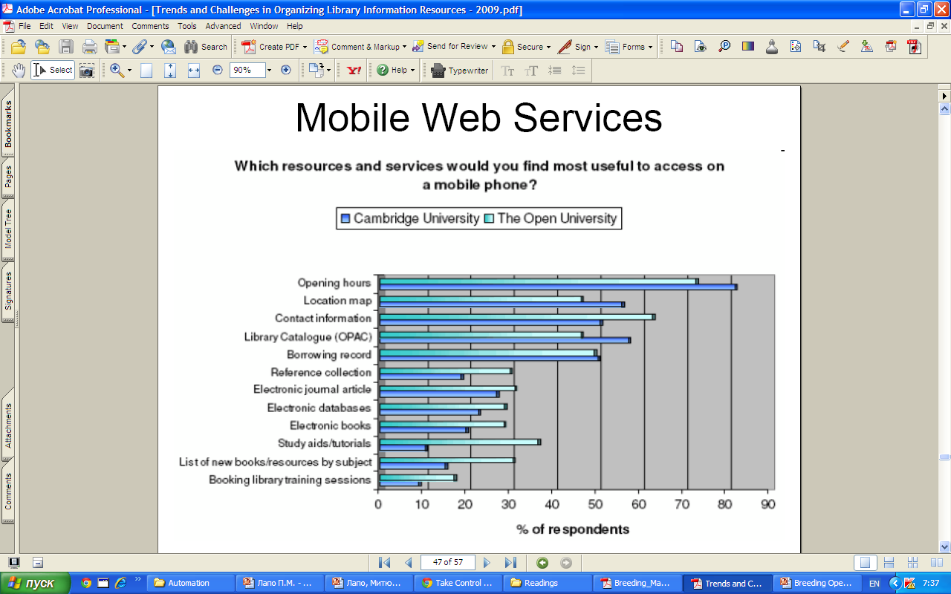

Slide 43
Мобильный Web
Согласно опросам пользователей они заинтересованы в доступе к ЭК библиотеки, в получении предупреждений об истечении срока пользования литературой, о новых поступлениях и т.п.
По отношению к данным услугам для них текст более предпочтителен, чем в других услугах мобильного web

Slide 44
Влияние на персонал
Изменение должностных инструкций (внедрение менталитета Web 2.0/Библиотека 2.0)
Приобретение новых навыков
Удержание квалифицированного персонала
Последовательное планирование повышения квалификации

Slide 45
Библиотека 1.0 | Библиотека 2.0
Закрытое хранение | Открытый доступ к книгам
Услуги, доступные только в стенах библиотеки | Повсеместно доступные услуги. Системы управления электронной подпиской, одновременный поиск по всем электронным ресурсам
Традиционный электронный каталог | Каталог с возможностью добавления комментариев, подборки книг, RSS
Новостные рассылки | RSS поток
Справочное обслуживание по телефону | Виртуальное справочное обслуживание
Индивидуальная деятельность библиотеки | Участие в корпоративных проектах
Штрих-код | RFID
Веб-сайт библиотеки | Библиотека имеет «пространство» в социальных сетях, виртуальных мирах, создаёт и ведёт свои блоги и вики.

Slide 46
Участие в корпоративных проектах
Проект НББ и библиотек УВО по созданию корпоративной БД «Ученые Беларуси»
Консорциум «Межрегиональная аналитическая роспись статей» («МАРС») (из РБ 6 библиотек УВО)
Ассоциация Региональных Библиотечных Консорциумов (АРБИКОН)
Белорусский проект по аналитической росписи статей «БелАР»
Белорусский консорциум по совместной аналитической росписи статей «LibКАРД» на базе АИБС «Alis» («Alis-Вуз»);
Проект «Сводный каталог периодики и аналитики по медицине» - медицинские библиотеки России и стран СНГ различной ведомственной принадлежности (библиотека ГрГМУ)

Slide 47
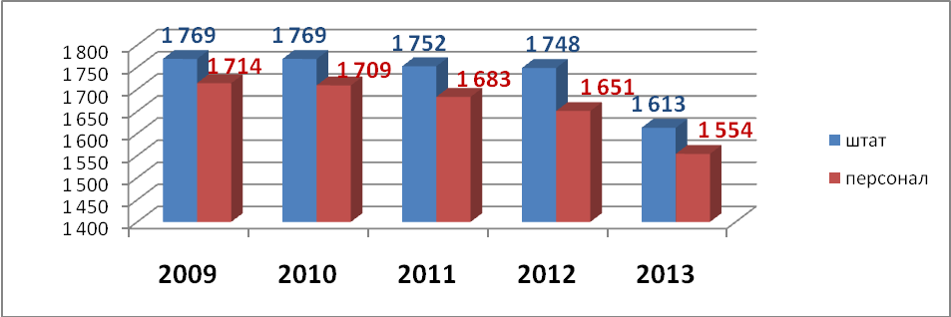
Численность персонала и штатных единиц
в библиотеках УВО

Slide 48
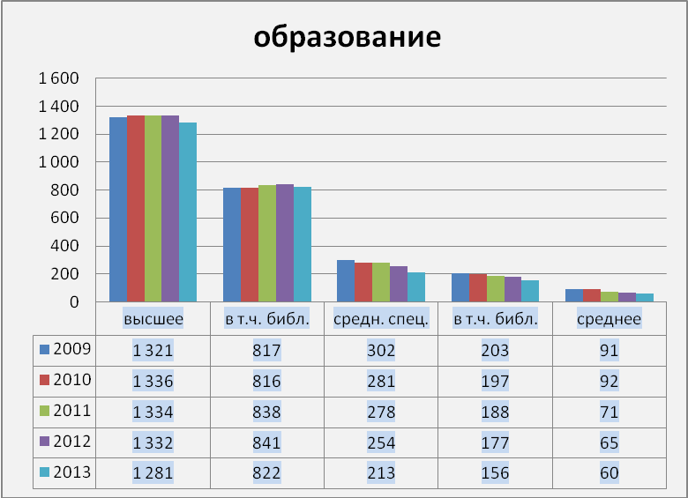
Персонал библиотек УВО

Slide 49
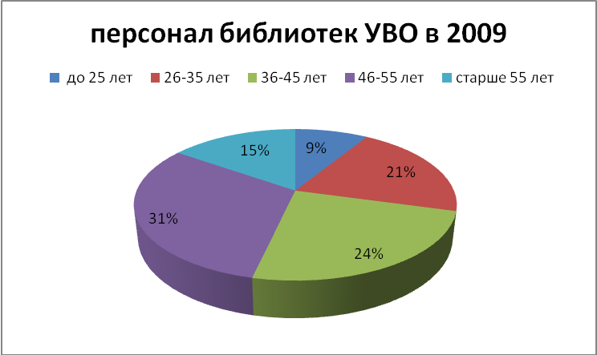
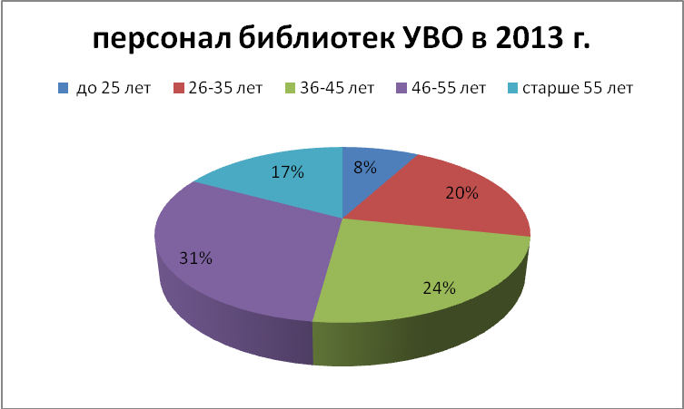

Slide 50
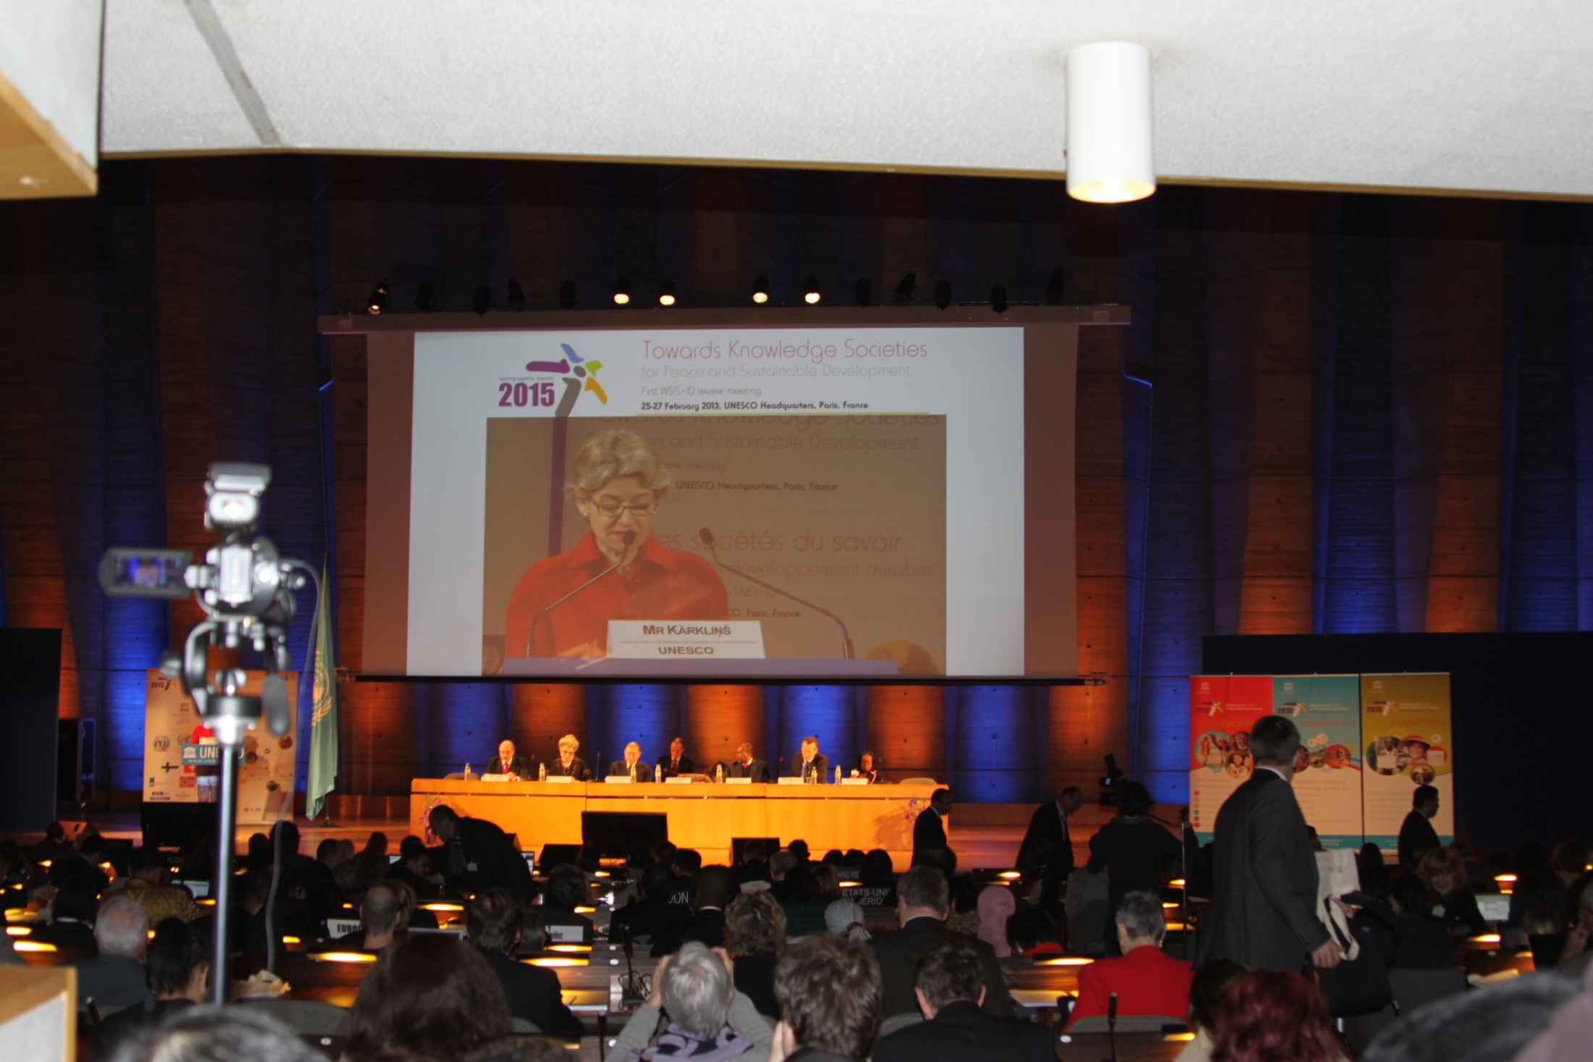

Slide 51
Из Всемирного отчета ЮНЕСКО по обществам знаний для всех (2005):
«Идея информационного общества основана на технологических прорывах. Концепция обществ знаний включает намного более широкий спектр социальных, этических и политических измерений. Это множество таких измерений, которые исключают идею какой-либо единственной, готовой к использованию модели, модели, не принимающей во внимание в достаточной степени культурного и лингвистического разнообразия, жизненного важного для того, чтобы люди чувствовали себя как дома в меняющемся мире. Различные формы знаний и культуры всегда входят в строение любого общества, включая и такие, которые находятся под сильным влиянием научного прогресса и современных технологий. Было бы недопустимым не предвидеть опасности информационной и коммуникационной революции, ведущей – посредством узкого, фаталистического технологического детерминизма – к единственно возможной форме общественного устройства» (Binde et.al., UNESCO, 2005, p.17).

Slide 52
Тематика (выборочно) секций на WSIS+10
На пути к WSIS+10 и далее: включение людей с ограничениями в общества знаний
На пути к WSIS+10 и далее: грамотность и компетенции, требуемые в обществах знаний
Открытые решения для решения глобальных проблем
Открытый доступ к научной информации и результатам исследований: мифы и правда
Совершенствование доступа к данным в секторе информационных технологий
Технологии и системные изменения: инновационные школы и ресурс ICT CFT
Изменяя образовательные парадигмы, управляя устойчивым образованием
Notes:
Впервые в истории вопросы формирования ИО были вынесены на обсуждение на уровень глав государств-членов ООН (или их полномочных представителей), а также то, что к процессу его подготовки и к участию в самом саммите были привлечены представители коммерческого и гражданского секторов общества.
На саммите была озвучена одна из главных проблем ИО – проблема создания равных возможностей для развития и применения современных информационных технологий во всем мире, преодоления существующей (и даже расширяющейся пропасти) между информационно- богатыми и информационно-бедными странами и людьми. Например, более 70% всех пользователей Интернета живут в самых богатых странах мира, где живет лишь 16% населения планеты, а 1,5 млрд. деревенских жителей не имеют доступа даже к самым основным коммуникационным услугам, что задерживает их социальное и экономическое развитие.

Slide 53
Тематика форумов и секций на WSIS+10
Сессии:
  Адаптация и преподавание Open/Libre технологий в программе высшего образования и профессиональное признание для разработчиков и практиков в области FOSS
  Будущее мобильного обучения: приложения для образования
  Мобильное обучение для вовлечения в социальную жизнь женщин и девочек
  ИКТ совершенствуют образовательную среду (ИКТ в будущей школе)
  Использование е-науки для усиления связей между наукой, политикой и обществом
Notes:
Впервые в истории вопросы формирования ИО были вынесены на обсуждение на уровень глав государств-членов ООН (или их полномочных представителей), а также то, что к процессу его подготовки и к участию в самом саммите были привлечены представители коммерческого и гражданского секторов общества.
На саммите была озвучена одна из главных проблем ИО – проблема создания равных возможностей для развития и применения современных информационных технологий во всем мире, преодоления существующей (и даже расширяющейся пропасти) между информационно- богатыми и информационно-бедными странами и людьми. Например, более 70% всех пользователей Интернета живут в самых богатых странах мира, где живет лишь 16% населения планеты, а 1,5 млрд. деревенских жителей не имеют доступа даже к самым основным коммуникационным услугам, что задерживает их социальное и экономическое развитие.

Slide 54
Исследование «Грамотность и компетенции, требуемые для участия в обществе знаний» (Авторы: Элис Ли, Hong Kong Baptist University),
Н.И.Гендина и др. 2012-2013гг.
Цели исследования:
(1) Исследовать новую социо-технологическую среду и проанализировать необходимость новых подходов в сфере обучения информационной грамотности;
(2) Исследовать концепции грамотности, получившие развитие в последние годы, определить необходимые в будущем навыки и предложить набор для жизни в XXI веке компетенций.

Slide 55
Медийная и информационная грамотность: назначение
Возможность/способность принимать решения с учетом полноты всей имеющейся информации.*
________________________
* Медийная и информационная грамотность: программа обучения педагогов. – Париж: ООН по вопросам образования, науки и культуры, 2012. – 199 с. (c. 18)

Slide 56
Медийная и информационная грамотность: назначение
Противодействие «использованию современных ИКТ с целью манипулирования сознанием и поведением людей, как со стороны отдельных недобросовестных лиц, так и целых сообществ»*
_______________________
Московская декларация о медиа- и информационной грамотности. -- Москва, 26 июня 2012 г.

Slide 57
Объект
Медиа и другие информационные службы: библиотеки, архивы, интернет*
___________________
*Медийная и информационная грамотность, с. 18

Slide 58
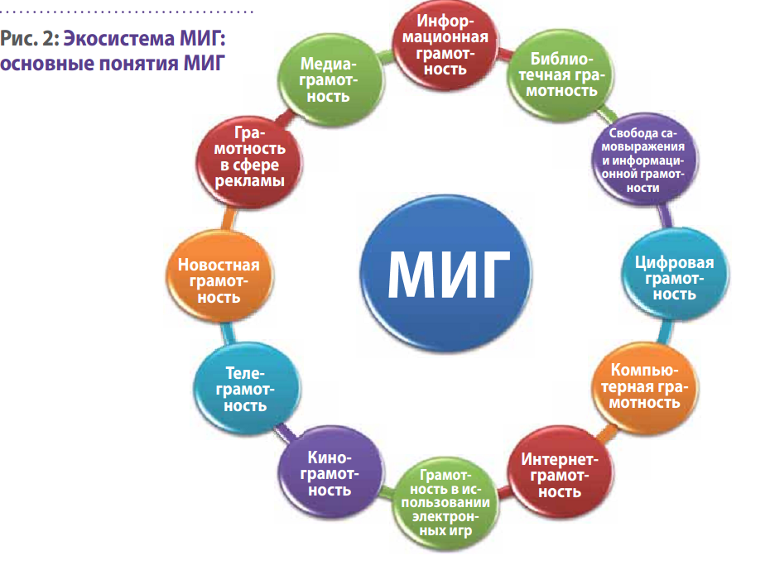
Основные понятия МИГ

Slide 59
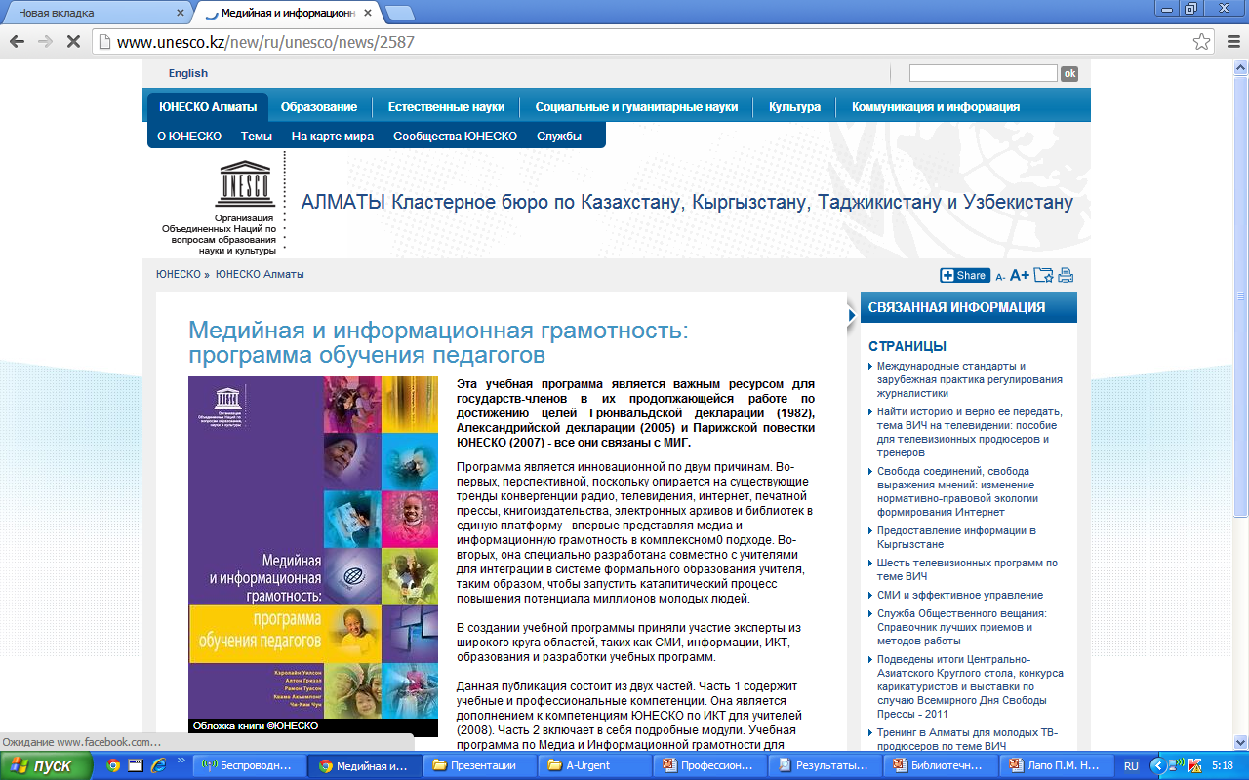

Slide 60
Представление компетенций XXI века
Концептуальные компетенции | Коммуникативные навыки Навык инновационного мышления и решения проблем Навык критического мышления Навык рефлексии Навык позитивного мышления
Практические компетенции | Медийная и информационная грамотность Навыки к обучению (совместная учеба, самоуправляемое обучение & обучение в течение жизни)
Гуманистические компетенции | Социальное общение и виртуальное сотрудничество Личный менеджмент Гуманистическое сознание Цифровое гражданство Навык межкультурного взаимодействия

Slide 61
Назначение maker-spaces
Makerspaces have evolved from hackerspaces and Maker Faires. Defining a makerspace can be somewhat difficult due to the differences among spaces and activities, but the emphasis is on creating with technology. STEM education (science, technologly, engineering, math) has been quick to embrace these spaces and technologies, but it is important to stress that makerspaces are not for STEM activities only. Jeff Sturges of Detroit’s Mt. Elliott Makerspace said in ALA TechSource’s December 3 makerspace webinar, “Beyond engineering and STEM, this is about creating creative people.” He’s absolutely right. The maker movement in libraries is about teaching our patrons to think for themselves, to think creatively, and to look for do-it-yourself solutions before running off to the store. In short, a makerspace is a place where people come together to create with technology.

Slide 62
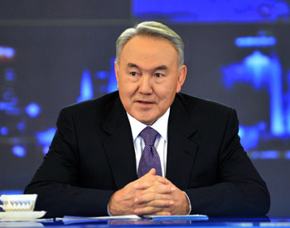
Сегодня стала очевидной иллюзорность концепции потребительского общества, которая была широко распространена с 60-х годов прошлого столетия.
Сегодня весь мир с особой остротой убедился, что эта идеология потребления оказалась губительной. Она породила массовое социальное иждивенчество в развитых странах мира и является одной из главных причин глобального кризиса.
Этой ложной идее, которая никак не может быть реализована не только во всем
мире, но даже в развитых странах, можно найти конструктивную альтернативу.
И такой альтернативой является идея Общества Всеобщего Труда.
Здесь не изобретается никакой специфической идеологии.
В конечном счете, все ценности мировой цивилизации, все экономические
и культурные богатства создаются человеческим трудом, а не виртуальными
финансовыми институтами.
Поэтому именно реальный производительный труд мы и должны поставить
в основу нашей политики социальной модернизации.
(http://www.zakon.kz/4501497-socialnaja-modernizacija-kazakhstana.html)

Slide 63
Ценности (пример): права автора vs право человека на доступ к информации
Notes:
ЮНЕСКО на базе Национальной библиотеки Беларуси (в рамках международного конгресса «Национальная библиотека как феномен культуры», приуроченного к 90-летию Национальной библиотеки Беларуси) 5–7 сентября были проведены региональные консультации по вопросам открытого доступа к научно-образовательной информации. В региональных консультациях приняли участие эксперты из 17 стран. По результатам консультаций приняты рекомендации.

Slide 64


Закон
Республики Беларусь
Об авторском праве и смежных правах
16 мая 1996 г.
Закон
Республики Беларусь
Об авторском праве и смежных правах
17 мая 2011 г.
41 статья 62 статьи

Slide 65
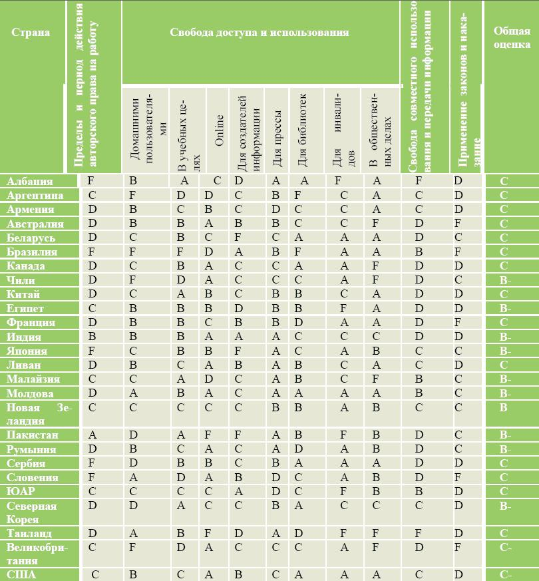
Оценка от А до D показывает, как хорошо рассматриваемая страна соблюдает интересы потребителей и их применение в своих национальных законодательствах по авторскому праву. Оценка F ставится, если страна полностью не соответствует этим интересам. Также дается общая оценка каждой стране. Общие оценки высчитываются. Исследуемые материалы можно взять у Всемирной организации потребителей.
(http://a2knetwork.org/reports/belarus)

Slide 66
Основная теорема социальных наук.
Самоисполняющееся пророчество
У. А. Томас: «Если люди определяют ситуации как реальные, они реальны по своим последствиям»
Когда большое количество людей уверены в реальности той или иной ситуации, последствия такой уверенности для этих людей будут абсолютно равны последствиям данной ситуации – не важно, была ли она реальностью. Или осталась выдумкой. Т.е. установки индивида – решают если не всё, то многое.

Slide 67
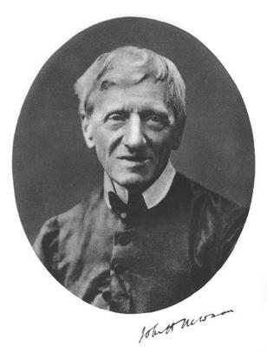
Идея Университета
Желанными нам выступают не манеры и способности быть джентльменом, — их возможно обрести также и множеством иных путей, благодаря хорошему социальному окружению, заграничным путешествиям, врожденному благородству и достоинству души Католиков, — но и энергичность, стойкость, разносторонность и гибкость ума, власть над собственными способностями, инстинктивное правильное понимание вещей, которые проходят перед каждым, то есть все то, иной раз выступает природным даром, но обыкновенно им не становится без огромного старания и длительного упражнения на протяжении долгих лет.
(Джон Генри Ньюмен (Newman, John Henry) (1801 – 1890) – английский теолог, педагог, церковный деятель, один из выдающихся мыслителей и литераторов 19 века )
67
Notes:
По-прежнему актуальны слова, высказанные еще в XIX веке основоположником такой области исследований как университетоведение», ректором одного из британских университетов Джоном Ньюменом о том, какие качества должны быть сформированы в процессе учебы в университете у его будущего выпускника и какое влияние он призван оказывать на окружающее его общество.
Таким образом, университетские библиотеки должны оказывать всестороннее влияние на формирование личности студента и его профессиональных качеств. Причем даже прагматичные классики бизнес-образования считают, что для успешной предпринимательской деятельности личные качества бизнесмена, например, его коммуникабельность, умение вызывать доверие со стороны других людей и т.п.
Сущность университета остается постоянной, в этом и привлекательная сторона университетских традиций и ценность его прошлого, изменения должны касаться сферы технологий – технологий преподавания, проведения научных исследований, проведения культурно-просветительной работы со студентами

Slide 68
Идея университета
В 1970-е гг. выпускники Оксфорда и Кембриджа составили:
69,3% высших государственных служащих
20% послов
84,6% судей
77,5% высшего духовенства
60,4% директоров банков и управляющих крупнейших компаний

Slide 69
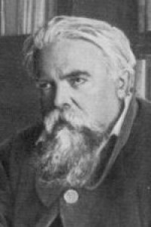
Главная задача книжного дела
Все силы книги не в том, чтобы «шевелить мозги и душу», и не в том, чтобы представлять собой, как выражался Н.М. Карамзин, «приятное чтение, не оскорбляющее вкуса», а в том, чтобы книга затрагивала волю. Затрагивать волю — в этом и состоит главная задача книжного дела.
…побуждать волю, порождать действия, проявлять силу, способную в жизни оставлять свой след…
Николай Александрович
Рубакин
69

Slide 70
Идеология (определение)
Идеология* – это система идей, взглядов, представлений, чувств и верований о целях развития общества и человека, а также средствах и путях достижения этих целей, воплощенных в ценностных ориентациях, убеждениях, волевых актах, побуждающих человека (людей) в своих действиях стремиться к целям, которые он (они) перед собой поставил (и).
Любое общество нуждается в некоей объединяющей, скрепляющей его идее, ориентирующей на определенные цели и ценности.
из книги: Бабосов Е.М. Основы идеологии современного государства / Е.М.Бабосов.- 2-е изд., доп.- Мн.: Амалфея, 2004. – 448с.

Slide 71
Рекомендации
Формирование представления о культуре как об «универсальном поле проникновенного всеобщего понимания, которое и призвано изначально обозначаться греческим словом “пайдейя” и латинским словом “культура”»*
Культура – система норм, ограничений, табу
Библиотека как культурная платформа (гуманистическая (человекоформирующая) функция) межсекторного взаимодействия
Библиотека как фильтр в глобальной сети
* Лихачёв Д.С. Культура как целостная среда // Вестник БАЕ, 2010 № 3. с.40.

Slide 72
Построение общества знаний в Республике Беларусь (проект)
Один из национальных приоритетов
Новый состав Национальной комиссии по делам ЮНЕСКО в Республике Беларусь (август 2013г.)
«Стратегия построения ОЗ до ???? года»
Организационно-распорядительный механизм реализации стратегии – система государственных органов (Указ Президента РБ от ???? г. о создании ????);
Национальная программа построения ОЗ в Республике Беларусь
Notes:
Как предложил Индражит Банержи, директор Департамента развития обществ знания ЮНЕСКО, в своем вчерашнем выступлении после открытия конференции: «Давайте подискуссируем», поскольку одна из функций ЮНЕСКО быть площадкой для дискуссий.

Slide 73
Публикации работников библиотек УВО
2011-2013 гг.
Год | Количество публикаций |  |  | Всего
 | в журналах | в газетах | в сборниках
2013 | 10 | 29 | 13 | 52
2012 | 3 | 18 | 26 | 47
2011 | 9 | 8 | 4 | 20
Всего | 22 | 55 | 43 | 120
Опубликованы статьи и доклады 33-х авторов из 9-ти библиотек УВО: ФБ БГУ, НБ БНТУ, НБ ВГУ, б-ка БГУКИ, б-ка БГЭУ, б-ка МГУП, б-ка БГСХА, б-ка БГУИР, б-ка ПолесГУ. Публикационная активность отдельных авторов: 1-е место - Лапо П. М. (ФБ БГУ) – 18 публикаций 2-е место - Медведева Г. (Б-ка БГСХА) – 15 публикаций 3-е место - Скалабан А. В. – (НБ БНТУ) 4 публикации

Slide 74
Издания
Белорусские и российские профессиональные журналы: “Бібліятэчны свет”, “Бібліятэка прапануе», “Научные и технические библиотеки”, “Вестник БАЕ”
Журналы, освещающие проблемы высшего образования: “Университетская книга”, «Вышэйшая школа»; издания университетов - «Весцi БНТУ», «Вестник БГУ»
Другие журналы: «Информатика», «Наука и инновации», «Журналист».
Газеты - республиканские, областные, районные, университетские.

Slide 75
Тематический аспект публикаций
обзорные статьи специалистов ФБ БГУ, методического и координационного центра библиотек УВО, отражающие приоритетные направления деятельности и достижения библиотек УВО.
статьи посвященные отдельным направлениям деятельности современной библиотек УВО: создание и развитие электронных библиотек (репозитариев) в УВО и их влияние на укрепление позиций университетов в мировых рейтингах; внедрение и развитие СМК; гуманитарно-просветительская деятельность библиотек; формирование информационной культуры и др.
реклама в СМИ услуг, информационных ресурсов, отдельных мероприятий, в том числе гуманитарно-просветительской направленности (конкурсы, выставки, клубы, проекты, акции…)
статьи-размышления о месте бибиотек в современном обществе и будущем библиотек.

Slide 76
СПАСИБО ЗА ВНИМАНИЕ!
76

